Slide 2
Model Selection Using Statistical Tests of Significance
Suppose that we have generated two classification model. $M_{1}$ and $M_{2}$ , from our data. We have performed 10-fold cross-validation to obtain a mean error rate for each.
How can we determine which model is best?
Notes:
\

Slide 3
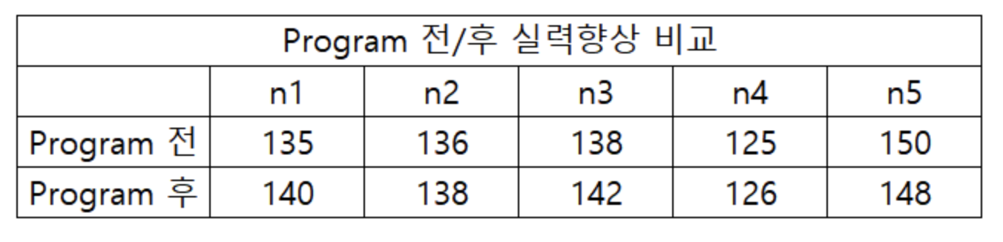
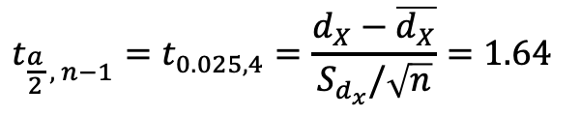
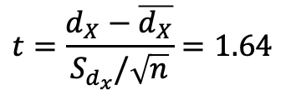
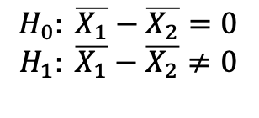
Model Selection Using Statistical Tests of Significance
Paired t-test
$$H_{0}: \overline{X_{1}}−\overline{X_{2}}=0$$
$$H_{1}: \overline{X_{1}}−\overline{X_{2}}≠0$$
$$t_{\frac{a}{2} , n−1}=t_{0.025, 4}=\frac{d_{X}−\overline{d_{X}}}{S_{d_{x}}/\sqrt{n}}=1.64$$
$$t=\frac{d_{X}−\overline{d_{X}}}{S_{d_{x}}/\sqrt{n}}=1.64$$
표본이 독립적인가? (t-test or paired t-test)
데이터가 정규분포를 따르는가?
집단이 두개인가?(t-test or ANOVA)
Notes:
예시~~
두 집단의 평균의 차이가 통계적 유의성을 갖는지, 우연으로 발생한 것이 아닌지? 이
-> 모집단 끼리 차이가 있는지
-> 이 sample 들의 평균 차이가 sample들이 samleing된 원래의 전체 집단끼리의 차이를 반영하는지 검증하게 됩니다.

Slide 4
Model Selection Using Statistical Tests of Significance
However, the mean error rates are just estimates of error on the true population of future data cases. There can be considerable variacne between error rates within any given 10-fold cross-validation experiment
The mean error rates obtained for M1 and M2 may appear different, that difference may not be statistically significant
Notes:
Mean error rate 차이가 통계적으로 유의하지 않다….
통계적으로 유의하다 – 확률적으로 보았을 때 단순한 유연이 아니다

